Slide 1

PROJETO DE PROGRAMAÇÃO: BALANÇA CONECTADA À INTERFACE QT
Alunos: Luiz Walker Amaro Rodrigues
Guilherme Costa de Araújo
Disciplina: Técnicas de Programação Professor Dr.: Patrick Lacouth
Coordenação de Engenharia Elétrica

Slide 2
1 - INTRODUÇÃO
Em diversos ramos da indústria se vê necessário a criação de diversas formas de controle sobre as mercadorias, a fim de manter a qualidade dos meios de produção, desde os bens de consumo que são produzidos, vendidos ou transportados.
Alimentícia
Farmacêutica
Tecnóloga
Siderúrgica
Entre outras

Slide 3
2 - OBJETIVOS
Criar um sistema de pesagem utilizando arduino;
Fazer a comunicação serial entre o arduino e o QT.

Slide 4
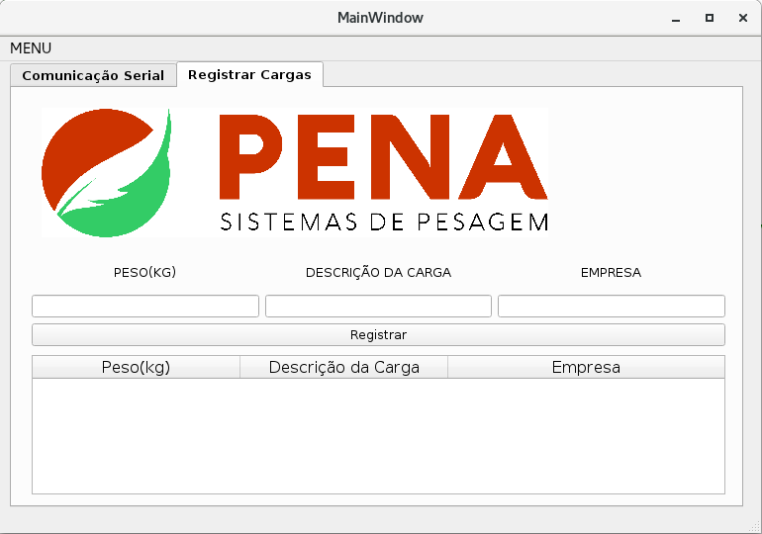
3 – SOBRE O PROGRAMA

Slide 5
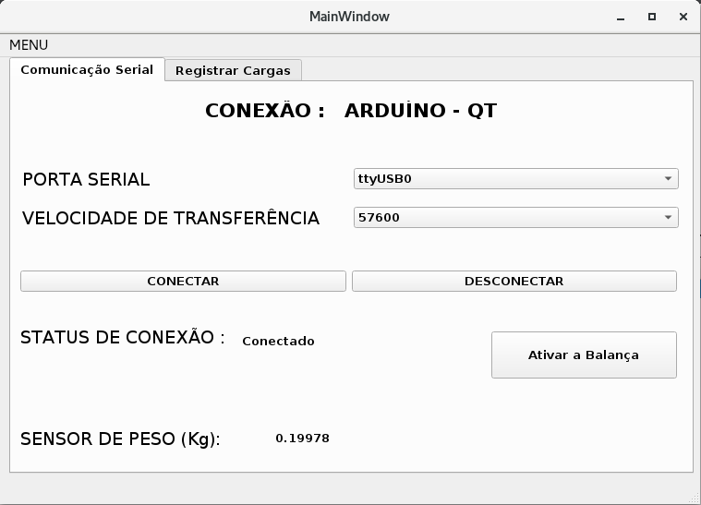
3.1 – CONEXÃO DA INTERFACE

Slide 6
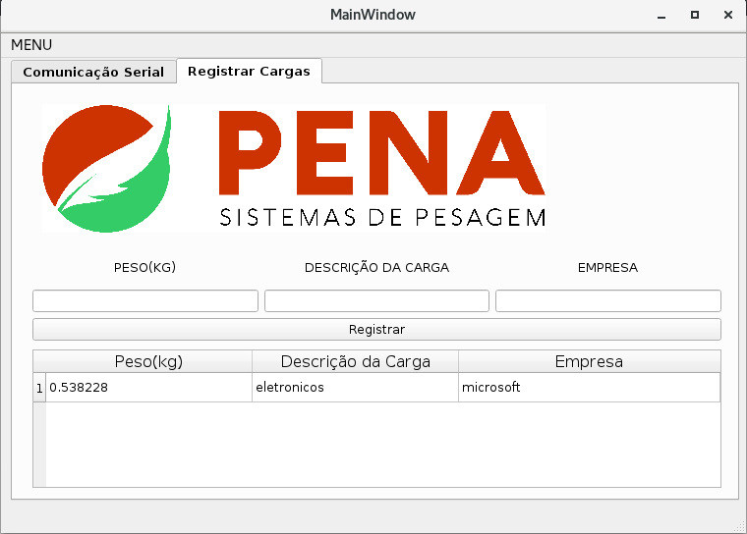
3.2 - CADASTRO

Slide 7
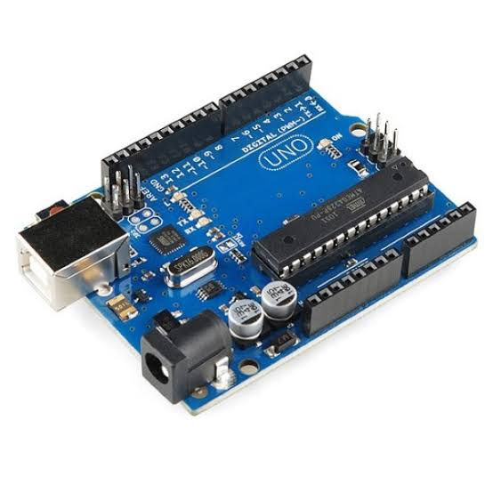
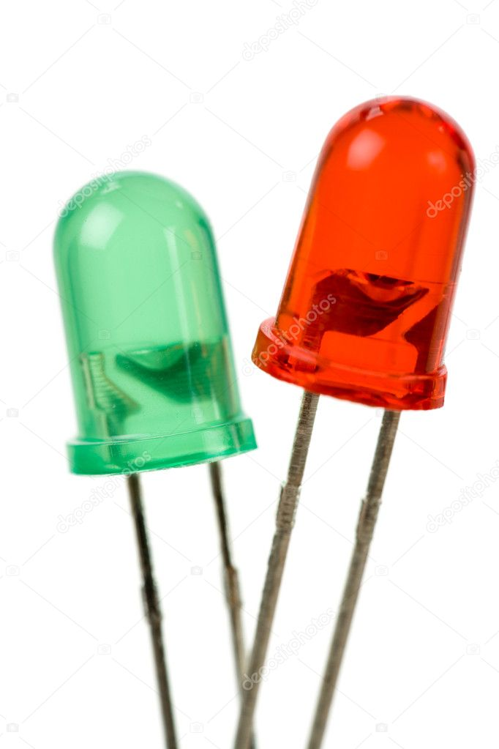
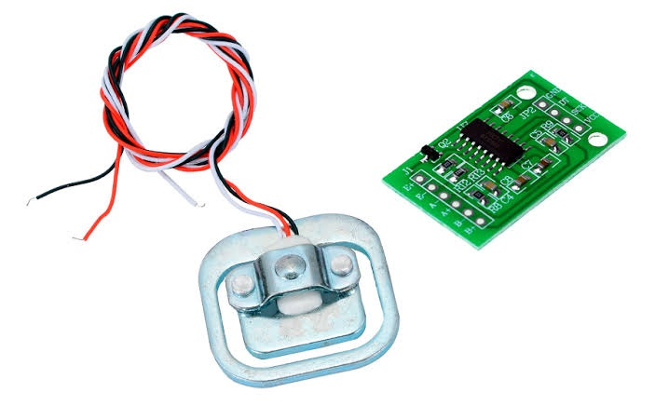
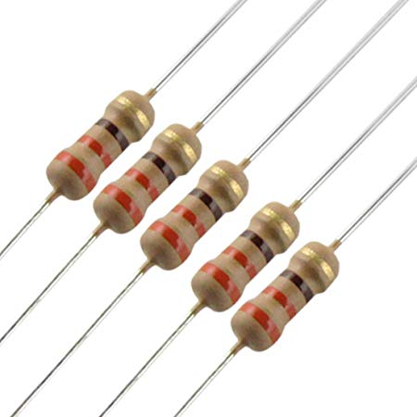
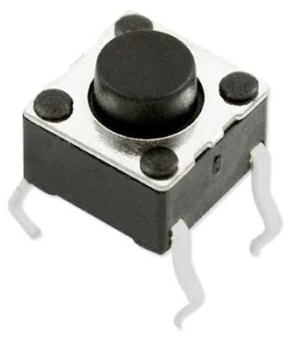
4– EXECUÇÃO NA PRÁTICA
Arduino Uno R3
Célula de carga 50 kg
Amplificador HX711
LEDs verde e vermelho
Push Button
Resistores

Slide 8
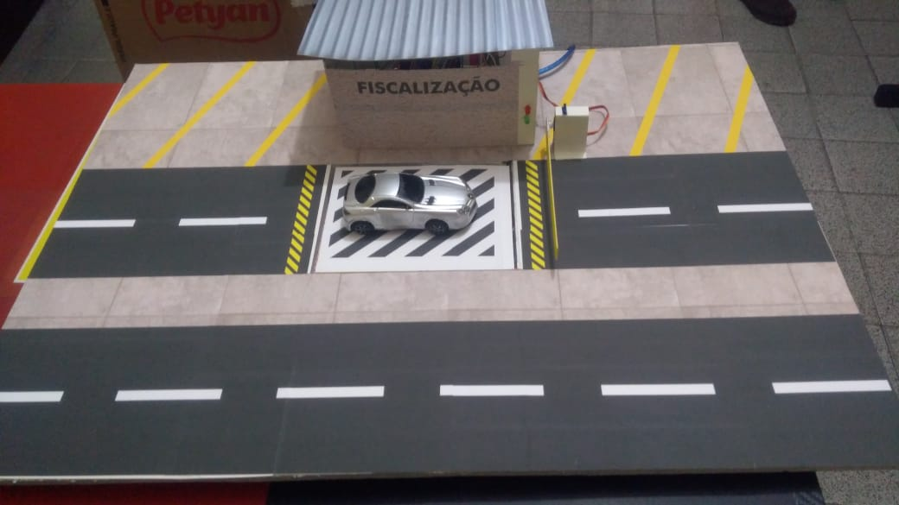

Slide 9
BALANÇA CONECTADA À INTERFACE QT
Formas de contato:
Luiz Walker Amaro Rodrigues luizwalkeramaro@gmail.com
Guilherme Costa de Araújo guilhermegca167@gmail.com
Obrigado pela atenção!

